Slide 1


আজকের পাঠে সবাইকে স্বাগতম

Slide 2

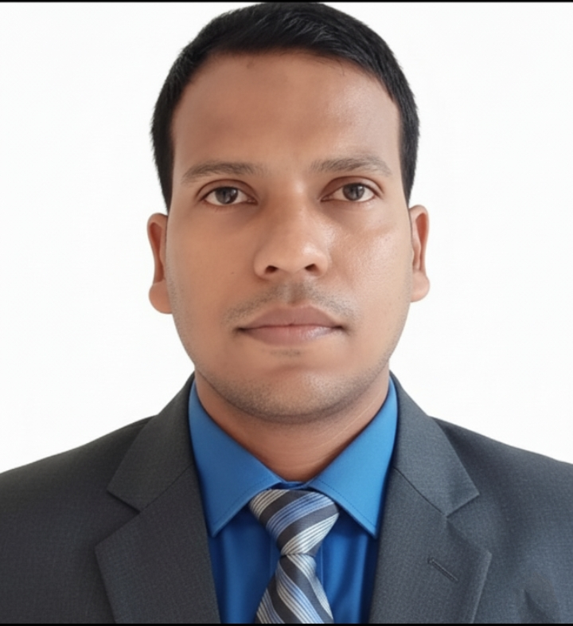

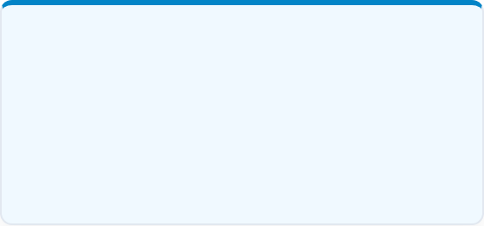

শিক্ষক পরিচিতি
মোঃ মিজানুর রহমান
সহকারী শিক্ষক (ব্যবসায় শিক্ষা)
বি.এড, এম.এড
আর.আর.টেক্সটাইল মিলস্ উচ্চ বিদ্যালয়

Slide 3



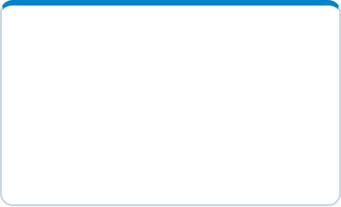



পাঠ পরিচিতি
অধ্যায়
৬ষ্ঠ অধ্যায়
ব্যবসায় পরিকল্পনা
বিষয় ও শ্রেণি
সময় ও পাঠ্যবই
ব্যবসায় উদ্যোগ
শ্রেণি: ৯ম
সময়: ৫০ মিনিট
পৃষ্ঠা: ৭৫-৭৭

Slide 4
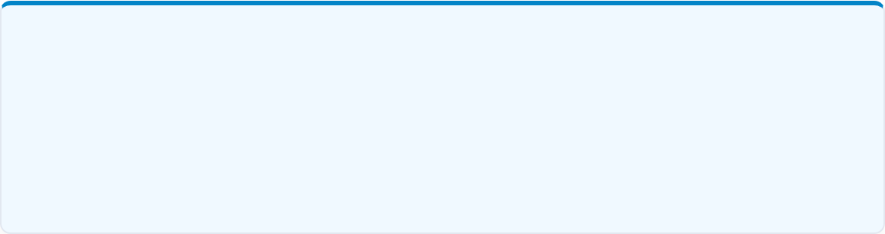
আজকের পাঠ শিরোনাম
ব্যবসায় পরিকল্পনা প্রণয়নের প্রক্রিয়া
(Process of Business Plan Formulation)

Slide 5


শিখনফল
এই পাঠ শেষে তোমরা যা শিখবে:
ব্যবসায় পরিকল্পনা ও প্রকল্প নির্বাচনের সঠিক ধারণা ব্যাখ্যা করতে পারবে।
প্রকল্প ধারণা চিহ্নিতকরণের উৎস ও ধাপসমূহ চিহ্নিত করতে পারবে।
ম্যাক্রোস্ক্রিনিং ও মাইক্রোস্ক্রিনিং এর উপাদানগুলোর তুলনামূলক বিশ্লেষণ করতে পারবে।
একটি পূর্ণাঙ্গ ব্যবসায় প্রকল্প প্রতিবেদন প্রণয়নের ধাপ ব্যাখ্যা করতে পারবে।

Slide 6




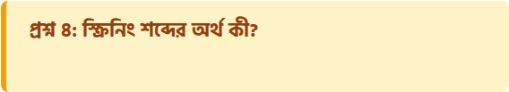
পূর্বজ্ঞান যাচাই
মনে মনে উত্তর চিন্তা কর এবং খাতায় সংক্ষেপে লেখ!

Slide 7

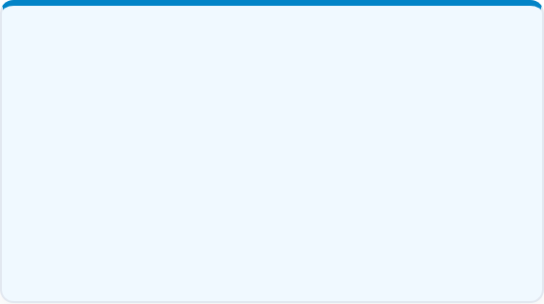
১. প্রকল্প ধারণা চিহ্নিতকরণ
ধারণা অনুভবের সূচনার উৎসসমূহ:
নিজের শখ, আগ্রহ বা নিজস্ব কল্পনা
সরকারি ও বেসরকারি প্রকাশনা
অর্থনৈতিক ও শিল্প জরিপ প্রতিবেদন
গবেষণামূলক প্রতিবেদন ও নতুন প্রযুক্তি

Slide 8





২. ধারণা মূল্যায়ন ও প্রকল্প নির্বাচন
বিভিন্ন উৎস থেকে প্রাপ্ত তথ্য বিশ্লেষণ করে সম্ভাব্য ধারণাসমূহের তালিকা তৈরি করার পর প্রধানত দুটি পদ্ধতির মাধ্যমে প্রকল্প নির্বাচন করা হয়:
ক. ম্যাক্রোস্ক্রিনিং (Macro-Screening)
খ. মাইক্রোস্ক্রিনিং (Micro-Screening)
বাহ্যিক পরিবেশগত উপাদান ও অনিয়ন্ত্রণযোগ্য প্রভাবকসমূহের মূল্যায়ন প্রক্রিয়া।
বাজার, প্রযুক্তিগত, বাণিজ্যিক ও আর্থিক সম্ভাব্যতা যাচাইয়ের বিস্তারিত প্রক্রিয়া।

Slide 9

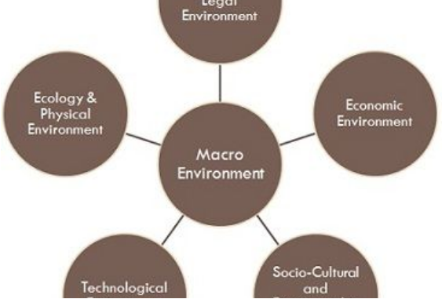

ক. ম্যাক্রোস্ক্রিনিং (Macro-Screening)
ম্যাক্রোস্ক্রিনিং কী?
ম্যাক্রোস্ক্রিনিং হলো এমন একটি প্রাথমিক বাছাই পদ্ধতি, যা কতগুলো অনিয়ন্ত্রণযোগ্য প্রভাবক বা পরিবেশগত উপাদানের ভিত্তিতে ব্যবসায় ধারণাসমূহ মূল্যায়ন করে উপযুক্ত প্রকল্প নির্বাচনে সহায়তা করে।

Slide 10

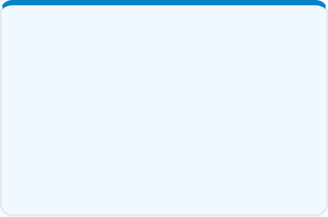
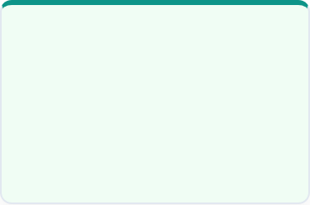
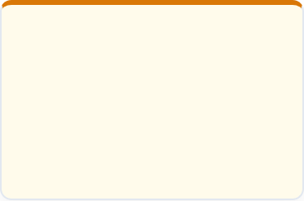
ম্যাক্রোস্ক্রিনিং এর উপাদানসমূহ (১ম অংশ)
জনসংখ্যা
অর্থনৈতিক পরিবেশ
প্রাকৃতিক পরিবেশ
জনগোষ্ঠীর আকার, জনসংখ্যার বৃদ্ধির হার, জন্ম-মৃত্যু এবং পণ্যের বাজার সংঙ্কুলান প্রক্রিয়া প্রভাবিত করে।
ভোক্তার আয়, সঞ্চয়, খরচ করার প্রবণতা ও জীবনযাত্রার মান প্রকল্প বাছাইয়ের সিদ্ধান্ত নির্ধারণ করে।
কাঁচামালের সহজলভ্যতা ও পরিবেশ দূষণ নিয়ন্ত্রণ সংক্রান্ত বাধ্যবাধকতা বিবেচনা করা হয়।

Slide 11


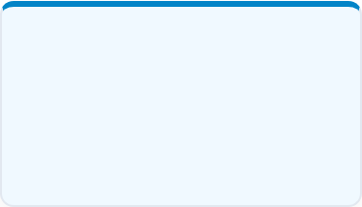
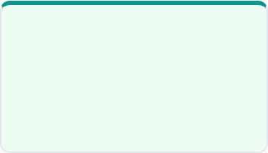
ম্যাক্রোস্ক্রিনিং এর উপাদানসমূহ (২য় অংশ)
রাজনৈতিক পরিবেশ
সাংস্কৃতিক পরিবেশ
আইনগত পরিবেশ
রাজনৈতিক স্থিতিশীলতা, সরকারের শিল্পনীতি এবং রাজনীতিবিদদের ভূমিকা ব্যবসায়ে প্রভাব ফেলে।
শিক্ষার হার, কারিগরি শিক্ষার প্রসার, সামাজিক মূল্যবোধ ও ধর্মীয় অনুভূতি গুরুত্বপূর্ণ ভূমিকা রাখে।
দেশের প্রচলিত বাণিজ্য আইন, শিল্প নীতি এবং পরিবেশ সংরক্ষণ আইন ব্যবসায় প্রসারে সহায়তা করে।

Slide 12

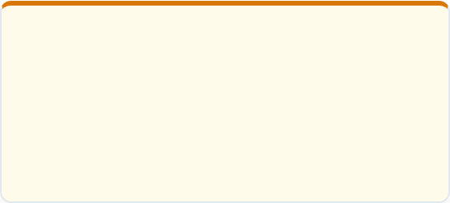
খ. মাইক্রোস্ক্রিনিং (Micro-Screening)
মাইক্রোস্ক্রিনিং কী?
প্রাথমিক সিলেকশনের পর প্রকল্পের নাম, বাজার চাহিদা, কারিগরি প্রযুক্তি, বাণিজ্যিক ও আর্থিক দিক বিস্তারিত যাচাই করে সম্ভাব্যতা নিশ্চিত করার গভীর ও সূক্ষ্ম প্রক্রিয়াকে মাইক্রোস্ক্রিনিং বলা হয়।

Slide 13

মাইক্রোস্ক্রিনিং এর উপাদানসমূহ
বাজার চাহিদা: ভোক্তাদের দৃষ্টিভঙ্গি, বাজারে প্রতিযোগীদের সংখ্যা ও সুযোগ-সুবিধা যাচাই।
কারিগরি দিক: উৎপাদন প্রক্রিয়া, প্রযুক্তি নির্ধারণ, যন্ত্রপাতি নির্বাচন ও সহজসাধ্যতা।
বাণিজ্যিক ও আর্থিক দিক: উৎপাদন খরচ, প্রাক্কলিত লাভ, মূলধন বিনিয়োগ ও অর্থায়নের উৎস।
জাতীয় অর্থনীতিতে অবদান: কর্মসংস্থানের সুযোগ সৃষ্টি ও জাতীয় কোষাগারে কর প্রদানের সুযোগ।

Slide 14

৩. ব্যবসায় প্রকল্প প্রতিবেদন প্রণয়ন
চূড়ান্ত ধাপ - প্রতিবেদন তৈরি:
ব্যবসায় প্রকল্প প্রণয়নের সর্বশেষ ধাপ হলো একটি সুন্দর ও পূর্ণাঙ্গ প্রকল্প প্রতিবেদন (Project Report) তৈরি করা। নির্বাচিত প্রকল্পটির সম্ভাব্যতা যাচাইয়ের সমস্ত উপাত্ত ও তথ্যের ওপর ভিত্তি করেই এই প্রতিবেদনটি প্রস্তুত করা হয়।

Slide 15

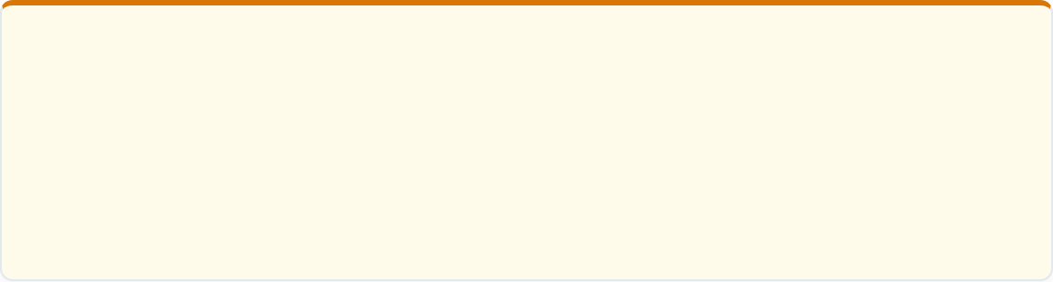

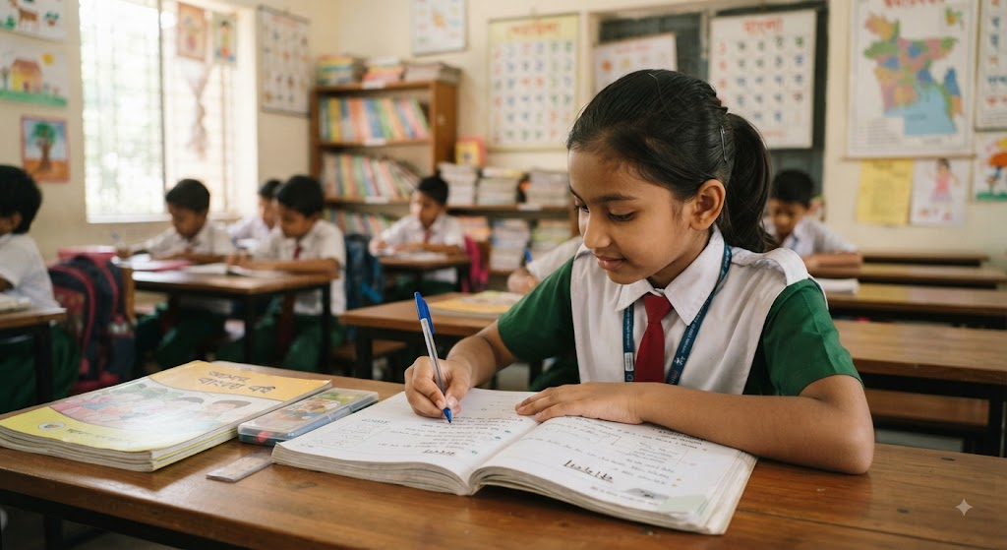
একক কাজ
খাতায় ছক এঁকে নিচের প্রশ্নগুলোর সংক্ষিপ্ত উত্তর লেখ:
১. ব্যবসায় পরিকল্পনা প্রণয়নের প্রথম পদক্ষেপ কোনটি?
২. ম্যাক্রোস্ক্রিনিং এর ৩টি পরিবেশগত উপাদানের নাম লেখ।

Slide 16


একক কাজের নমুনা উত্তর
ব্যবসায় পরিকল্পনা প্রণয়নের ১ম পদক্ষেপ হলো 'প্রকল্প ধারণা চিহ্নিতকরণ' (Project Idea Identification)।
ম্যাক্রোস্ক্রিনিং এর ৩টি উপাদান: (১) জনসংখ্যা, (২) অর্থনৈতিক পরিবেশ, এবং (৩) প্রাকৃতিক পরিবেশ।

Slide 17



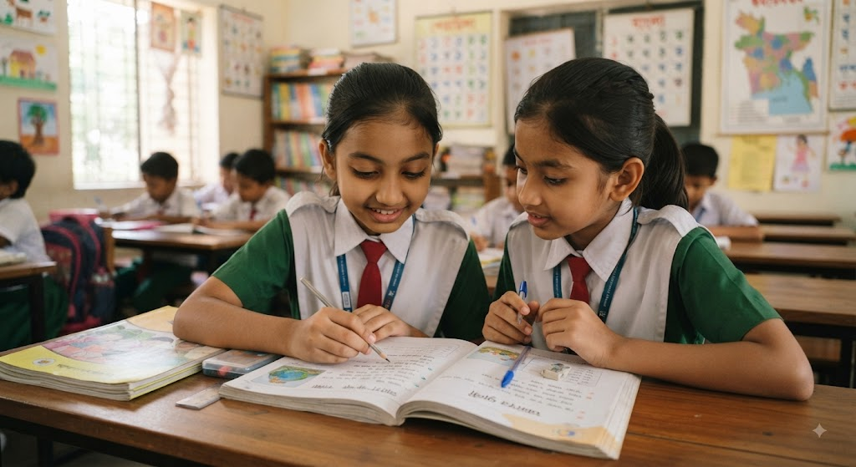
জোড়ায় কাজ
কাজ:
"একটি নতুন পোশাক তৈরির কারখানা স্থাপনে ম্যাক্রোস্ক্রিনিং কীভাবে ভূমিকা রাখে?"
- ৩টি যুক্তিসহ আলোচনা করে খাতায় লেখ।

Slide 18
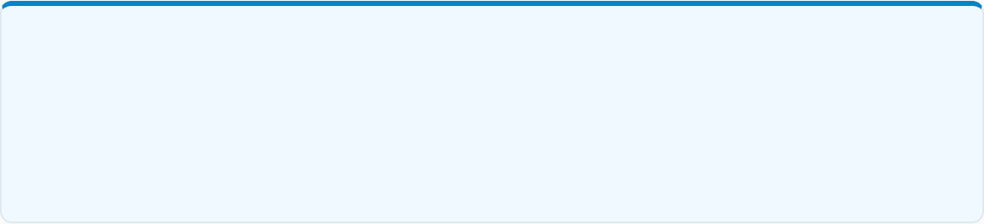
জোড়ায় কাজের নমুনা উত্তর
নমুনা যুক্তি উপস্থাপন:
১. জনসংখ্যা: পোশাকের স্থানীয় বাজার ও চাহিদার আকার নির্ধারণ করা যায়।
২. কাঁচামাল (প্রাকৃতিক): সুতা ও কাপড়ের মতো কাঁচামালের সহজলভ্যতা যাচাই করা যায়।
৩. আইনগত নীতি: সরকারি শ্রম আইন ও রপ্তানি সুবিধা সম্পর্কে নিশ্চিত হওয়া যায়।

Slide 19




দলীয় কাজ
তোমাদের পোস্টার পেপারে তৈরি কর:
মাইক্রোস্ক্রিনিং এর উপাদানসমূহ (বাজার চাহিদা, কারিগরি দিক, বাণিজ্যিক দিক) একটি ছকের মাধ্যমে চিহ্নিত কর এবং উপস্থাপন কর।

Slide 20

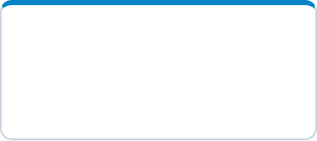
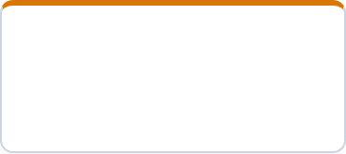
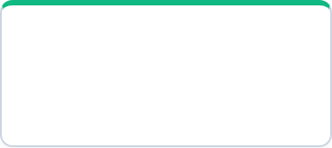
দলীয় কাজের নমুনা উত্তর
বাজার চাহিদা
কারিগরি দিক
বাণিজ্যিক দিক
ভোক্তার পছন্দ, বাজার জরিপ ও প্রতিযোগী বিশ্লেষণ।
যন্ত্রপাতি নির্বাচন, প্রযুক্তি ও উৎপাদন প্রক্রিয়ার জটিলতা।
উৎপাদন খরচ, প্রাক্কলিত আয় ও সম্ভাব্য মুনাফা।

Slide 21
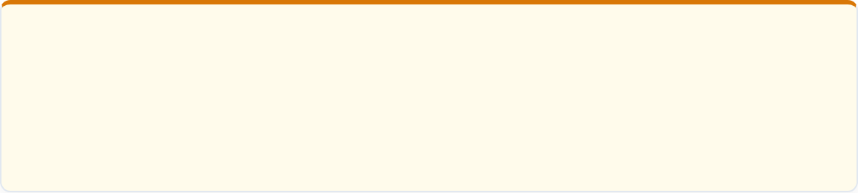
পাঠের সারসংক্ষেপ
ব্যবসায় পরিকল্পনা প্রক্রিয়া ধারণার উদ্ভব থেকে শুরু হয়ে প্রকল্প নির্বাচনের দিকে পরিচালিত হয়।
অনিয়ন্ত্রণযোগ্য উপাদানগুলো ম্যাক্রোস্ক্রিনিং দ্বারা যাচাই করা হয়।
বাণিজ্যিক ও কারিগরি দিকগুলো মাইক্রোস্ক্রিনিং এর অন্তর্ভুক্ত।
সকল তথ্য একত্রিত করে চূড়ান্ত প্রকল্প প্রতিবেদন তৈরি করতে হয়।

Slide 22
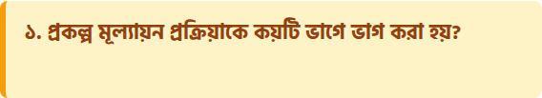
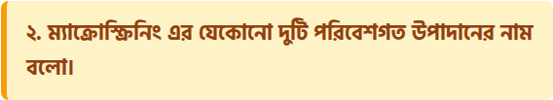


মূল্যায়ন

Slide 23


মূল্যায়নের উত্তরমালা

Slide 24


তোমাদের কি কোনো প্রশ্ন আছে?
আজকের পাঠে যেকোনো অস্পষ্ট বিষয় থাকলে নির্দ্বিধায় শিক্ষককে জিজ্ঞাসা কর!

Slide 25

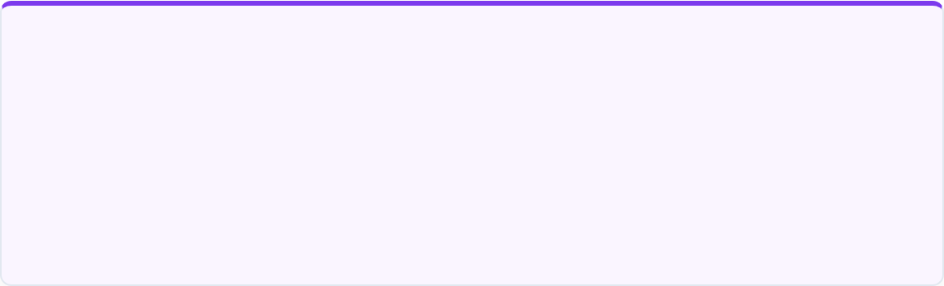

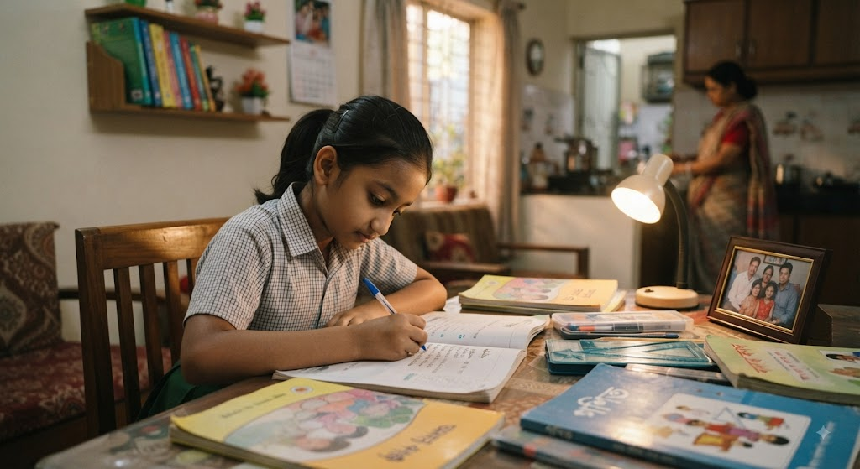
বাড়ির কাজ
১. ব্যবসায় পরিকল্পনা বলতে কী বোঝ?
২. ম্যাক্রোস্ক্রিনিং ও মাইক্রোস্ক্রিনিং এর মধ্যে ৪টি মূল পার্থক্য লেখ।
৩. নতুন প্রকল্প নির্বাচনে বাজার চাহিদার গুরুত্ব ব্যাখ্যা কর।
৪. একটি সফল ব্যবসায় পরিকল্পনায় প্রকল্প প্রতিবেদনের ভূমিকা বিশ্লেষণ কর।

Slide 26
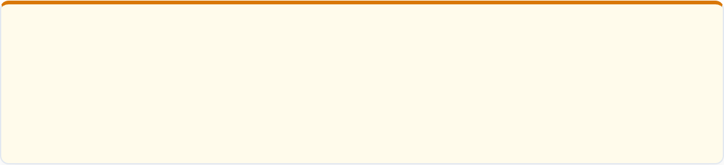
বাড়ির কাজের সহায়ক সংকেত
উত্তর তৈরির সময় যা মনে রাখবে:
পাঠ্যবইয়ের ৭৫-৭৭ নম্বর পৃষ্ঠাগুলো মনোযোগ সহকারে কয়েকবার পড়বে।
পরিবেশগত প্রভাবকগুলো পয়েন্ট আকারে সুন্দরভাবে উপস্থাপন করবে।
ছক ও ফ্লোচার্ট ব্যবহার করলে উত্তর আরও সুন্দর ও নম্বর উপযোগী হবে।

Slide 27
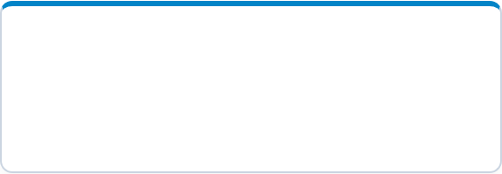
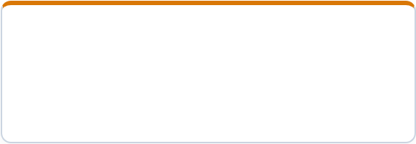


ব্যবসায় পরিকল্পনার গুরুত্বপূর্ণ দিকসমূহ
দিক-নির্দেশনা
ঝুঁকি হ্রাস
ব্যবসায়ের ভবিষ্যৎ লক্ষ্য অর্জনে দিক-নির্দেশক হিসেবে কাজ করে।
পূর্ব থেকে বাজার বিশ্লেষণের ফলে ব্যবসায়িক ঝুঁকি অনেক কমে যায়।

Slide 28
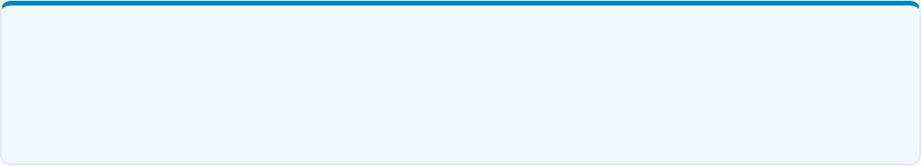
নির্দেশনাবলী ও পঠিত বিষয়াদির পুনরাবৃত্তি
আগামী ক্লাসে সবাই বাড়ির কাজ জমা দেবে।
ব্যবসায় পরিকল্পনা প্রণয়নের প্রক্রিয়াটি প্রতিদিনের জীবনেও অনুকরণীয়।
পরবর্তী ক্লাসে আমরা এই অধ্যায়ের পরবর্তী অংশ নিয়ে আলোচনা করব।

Slide 29

ধন্যবাদ!
আজকের ক্লাসে সবার সক্রিয় অংশগ্রহণের জন্য আন্তরিক ধন্যবাদ।

